Slide 1
Apresentação 4 ITIL
Icaro Chellucci Macedo dos Santos
Laerte Vidal Junior

Slide 2
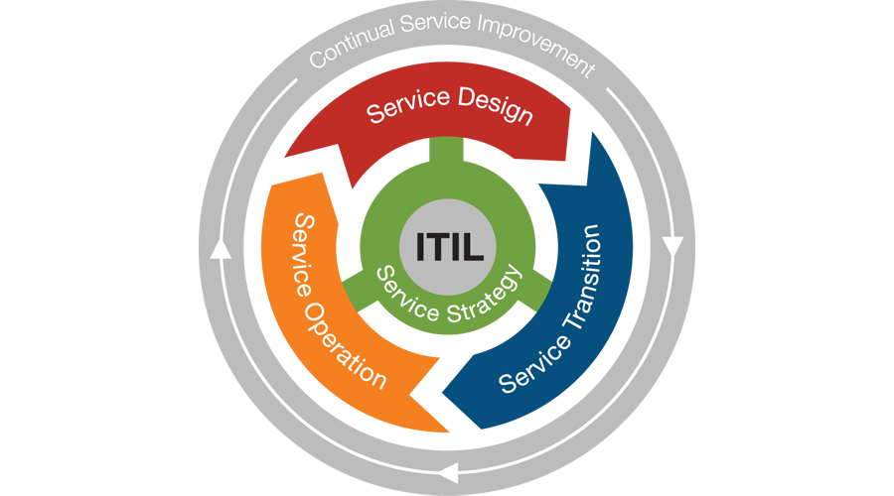
O que é?

Slide 3

Sigla
I - Information
T - Technology
I - Infrastructure
L - Library
Biblioteca de Infraestrutura de Tecnologia da Informação

Slide 4
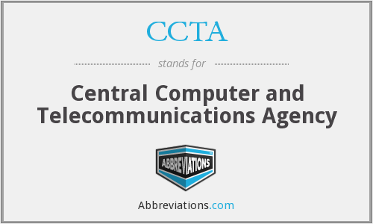

Criação e Origens

Slide 5
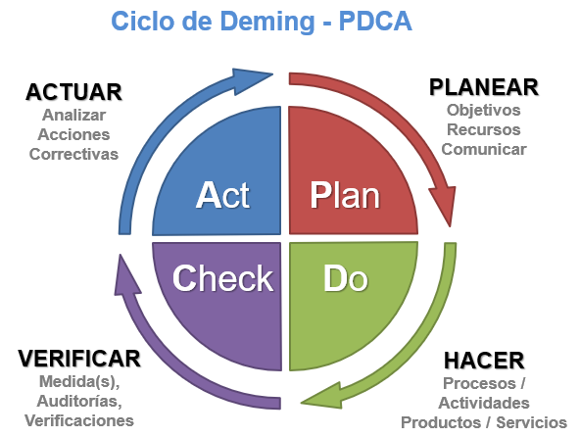
Criação e Origens

Slide 6
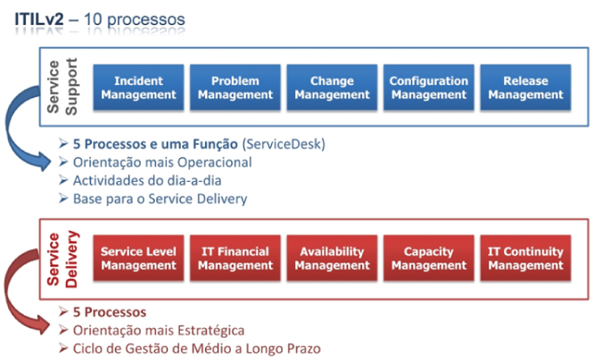
Outras Versões (ITIL V2)

Slide 7
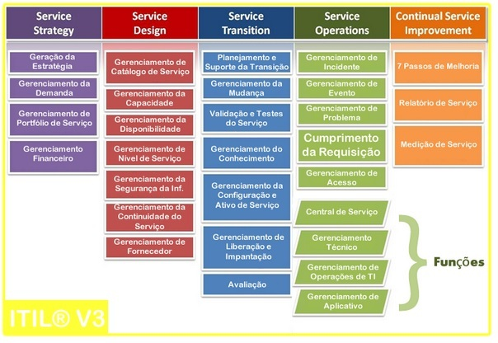
Outras Versões (ITIL V3)

Slide 8
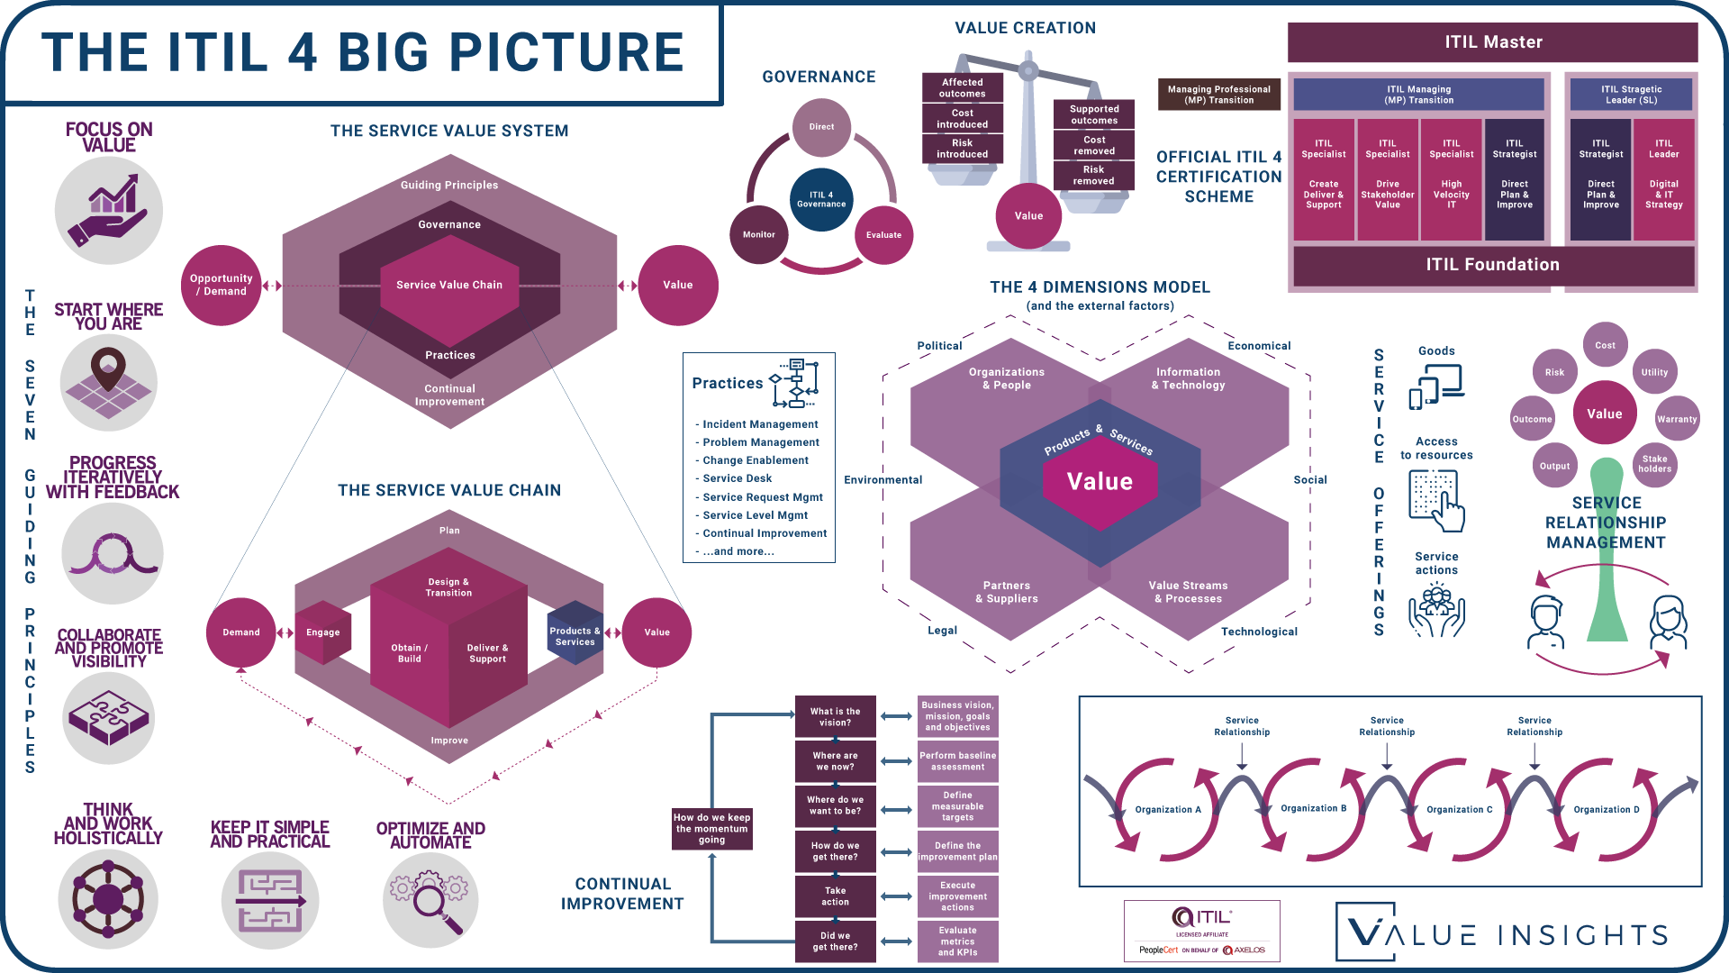
Versão Destacada ITIL4

Slide 9
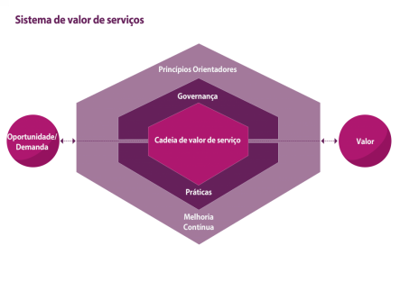
Sistema de Valor de Serviço(SVS)
A cadeia de valor de serviço
As práticas da ITIL
Os princípios orientadores
Governança
Melhoria contínua

Slide 10
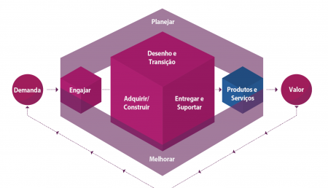
Cadeia de Valor de Serviços(CVS)
Planejar
Melhorar
Engajar
Desenho e transição
Obter/Construir
Entregar e suportar

Slide 11
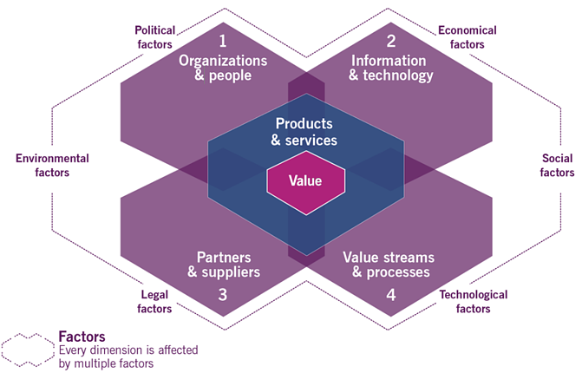
Quatro dimensões
Organizações e pessoas
Informação e tecnologia
Parceiros e fornecedores
Fluxos e processos de valor

Slide 12
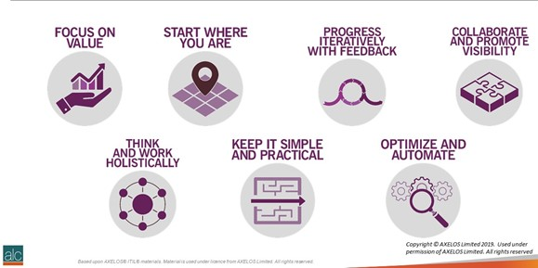
Princípios orientadores
Concentre-se no valor
Comece por onde você está
Progrida iterativamente com feedback
Colabore e promova a visibilidade
Pense e trabalhe de forma holística
Mantenha simples e prático
Otimize e automize

Slide 13

Práticas ITIL
Práticas gerais de gerenciamento
Práticas de gerenciamento de serviço
Práticas de gerenciamento técnico

Slide 14
Benefícios para os negócios e funcionários
Serviços
Custos
Aumentos
Economias
Comparar
Atender
Rastrear
Reduzir

Slide 15
Kahoot
https://create.kahoot.it/creator/e15d8210-12c0-433a-9657-90265bad8de0

Slide 16


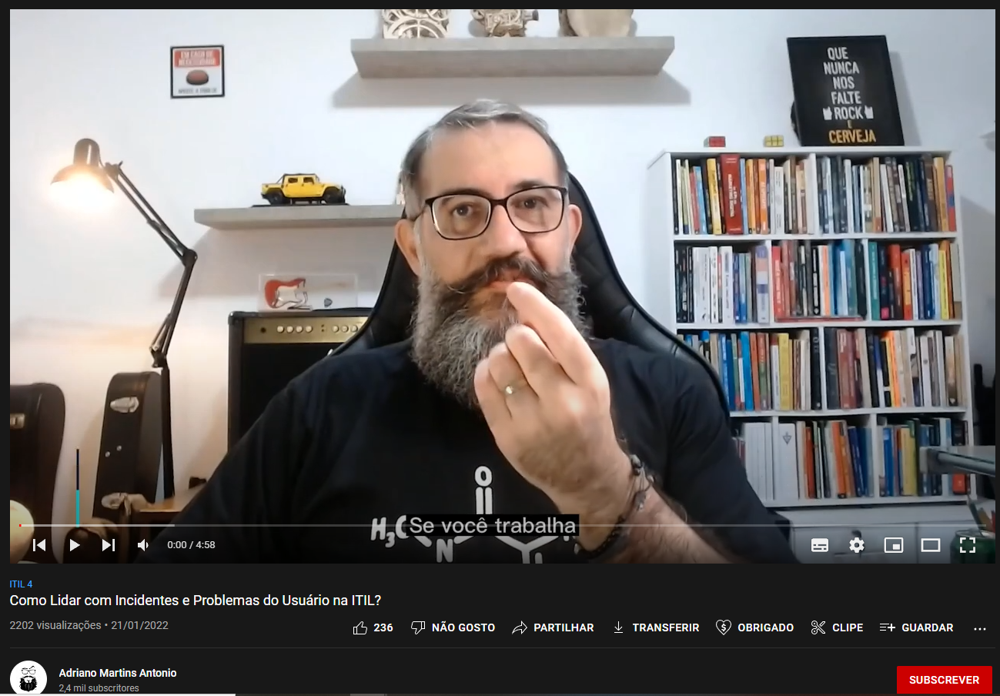
Fontes

Slide 17
Obrigado pela atenção!!
Dúvidas?

